Slide 1
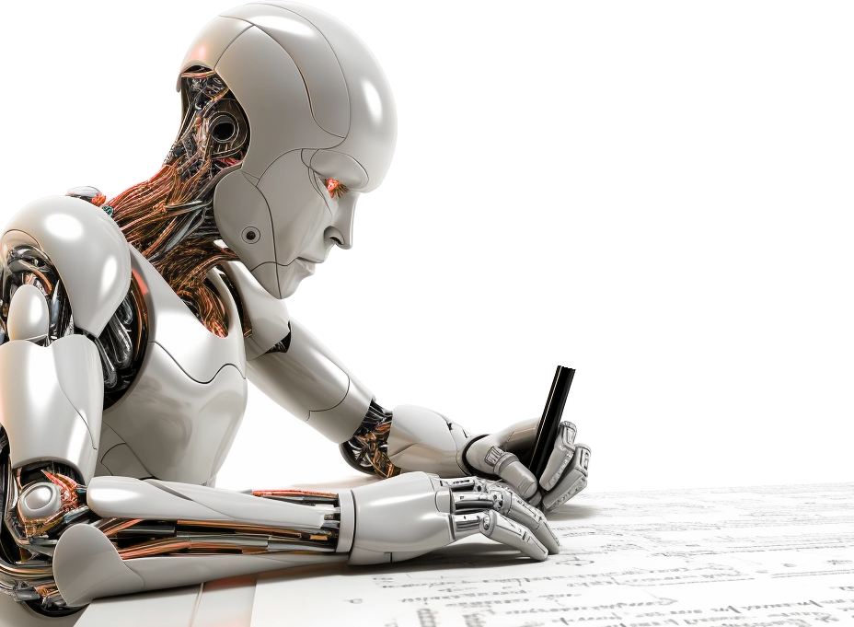
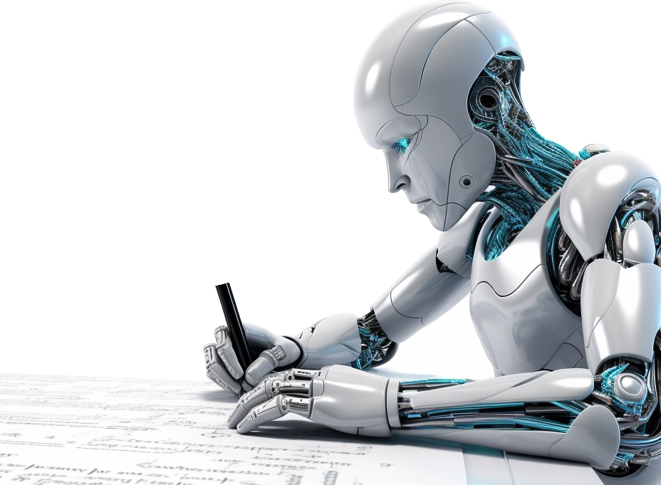
Intelligences Artificielles
Quoi ? Où ? Quand ? Comment ?

Slide 2
Plan
Intro
  Ou est l’IA?
  Types d’IA
Fonctionnement
  Comment apprendre
  Modèle jouet & Modèle commerciaux
Enjeux
  Légaux
  Environnementaux

Slide 3



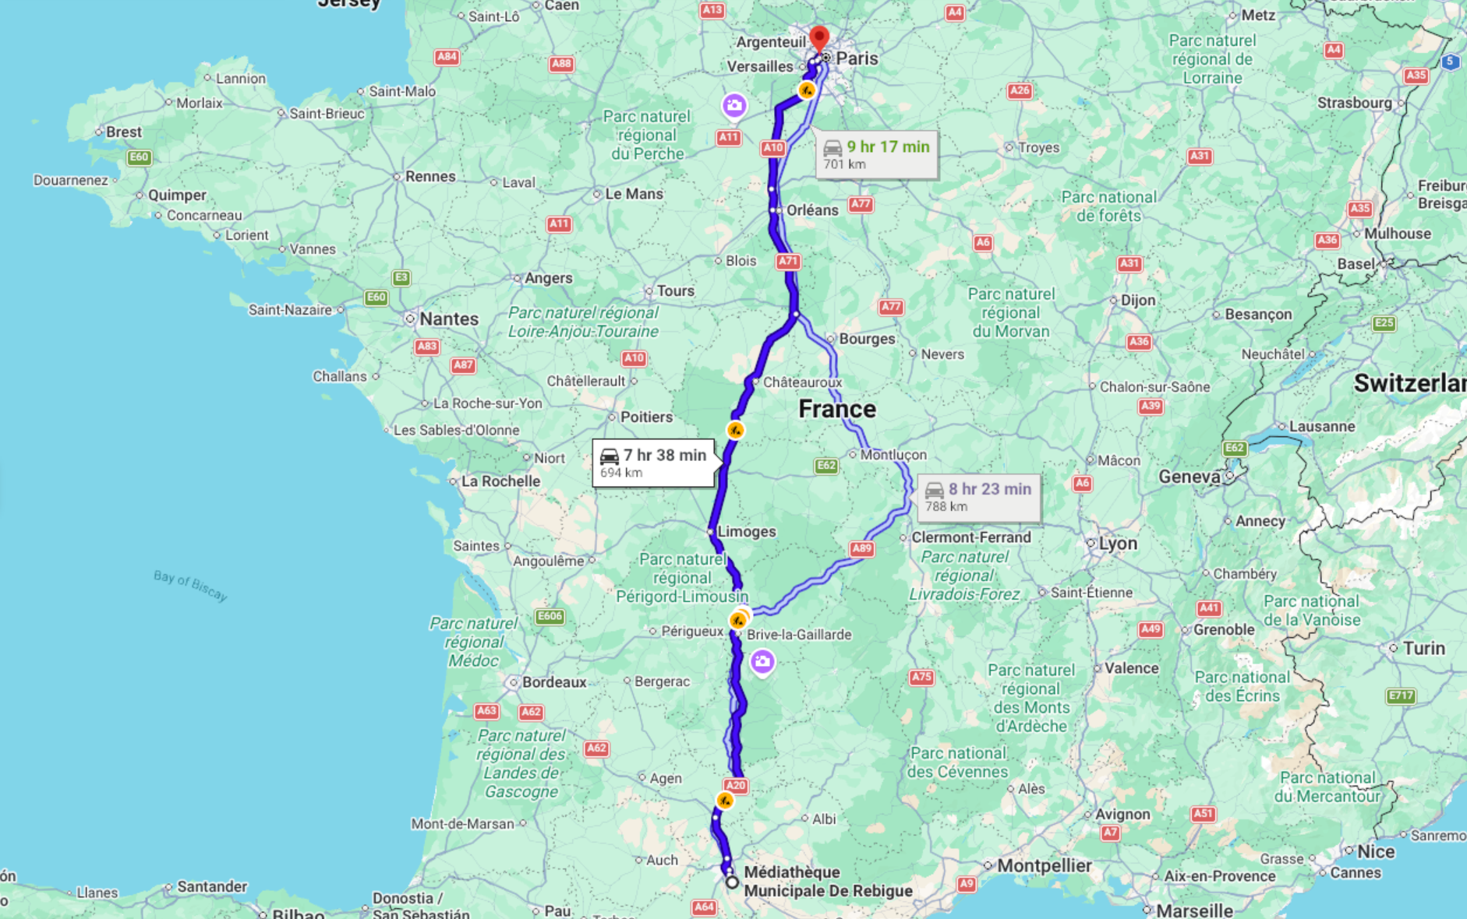
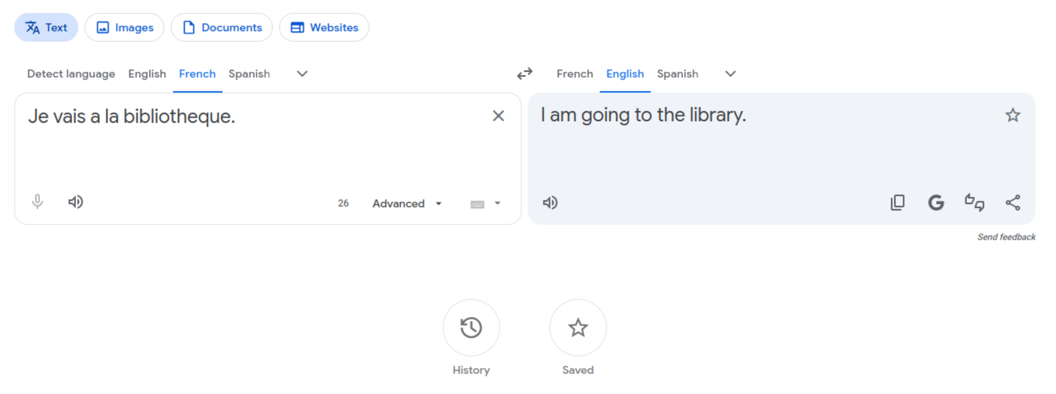
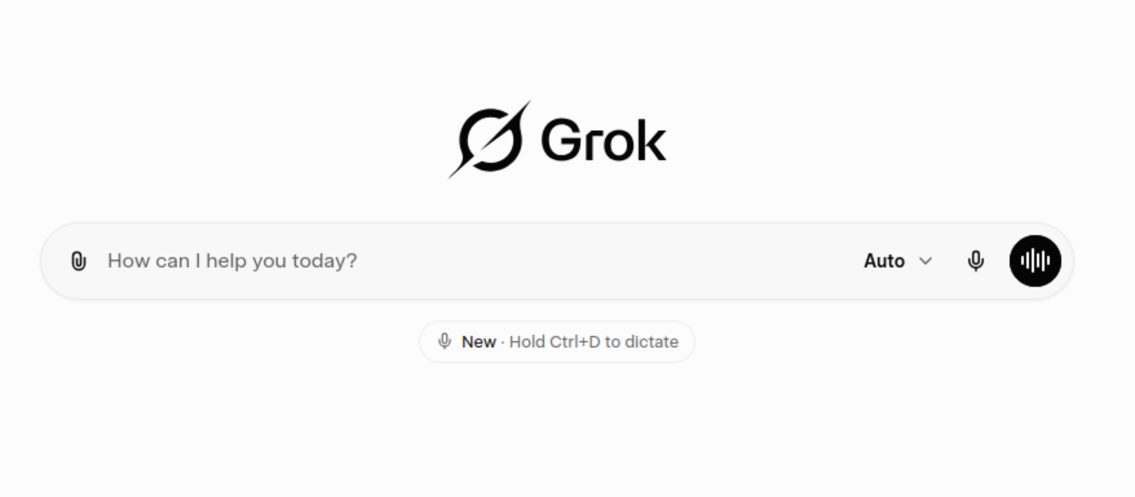
“avec IA” vs “sans IA”
IA: systèmes informatiques capable de simuler l'intelligence humaine
PEU
(erreurs de frappe)
Depuis 2015:
facebok => facebook
OUI, IA “classique”
Depuis toujours
OUI et NON
Appareil classique: NON
Smartphones: OUI
Jeux videos
Recherche type “Google”
Photographie
De plus en plus
Depuis 2011:
prediction du trafique
Depuis 2020:
Mix A* / AI
OUI
Depuis 2016
OUI
Depuis leurs creation
(fin 2022)
GPS
Traduction
Chatbot

Slide 4
Deux types d’IA
« Classique » (ensemble de règles)
Apprentissage Machine
If XXX
Modèle
If A
Then …
Entrée
Sortie
If B
Then …
Else if YYY
Entraînement
If C
Then …
Données
If D
Then …
Nouveaux cas
Prédictions
Else
Then …
Apprend des données

Slide 5
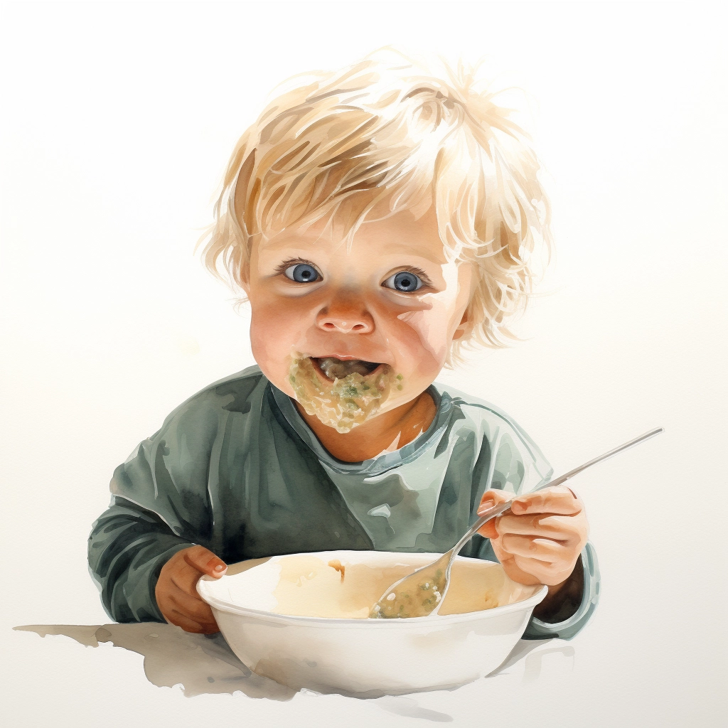
Comment les bébés apprennent à manger la purée?

Slide 6
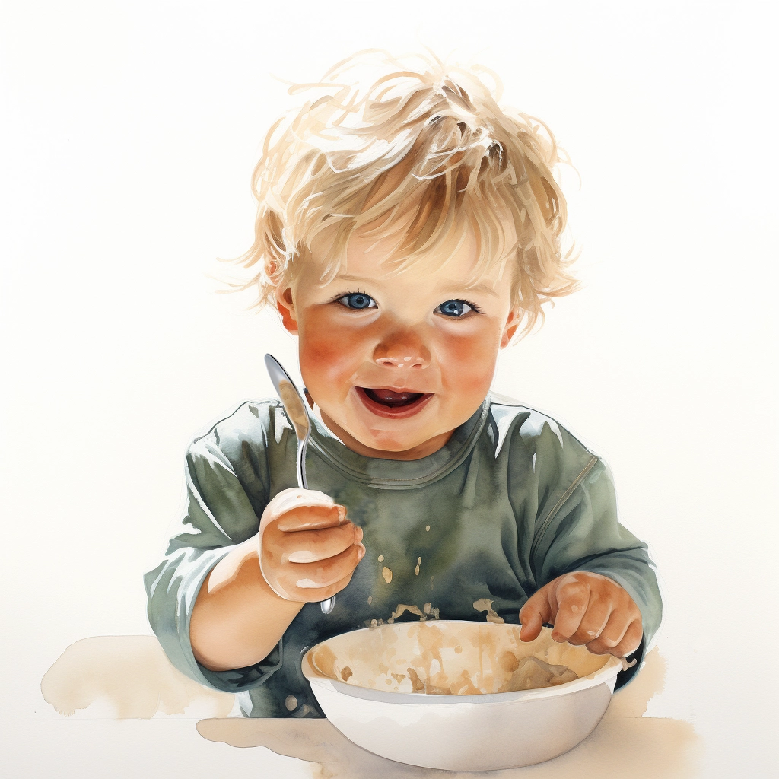
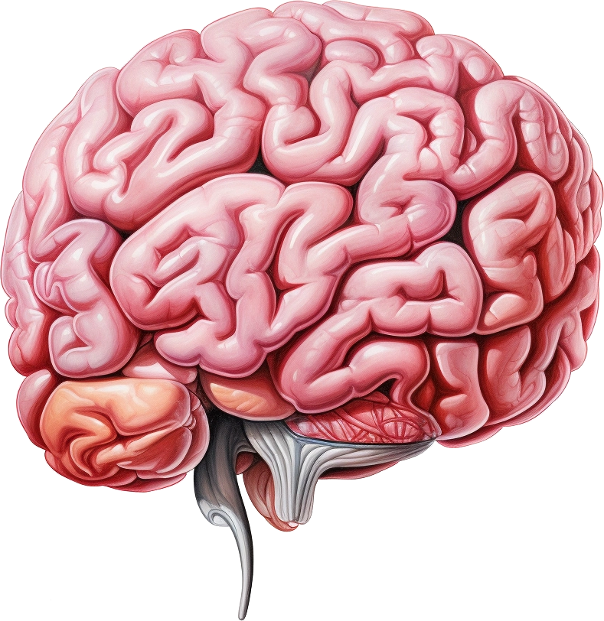

Le Cerveau

Slide 7
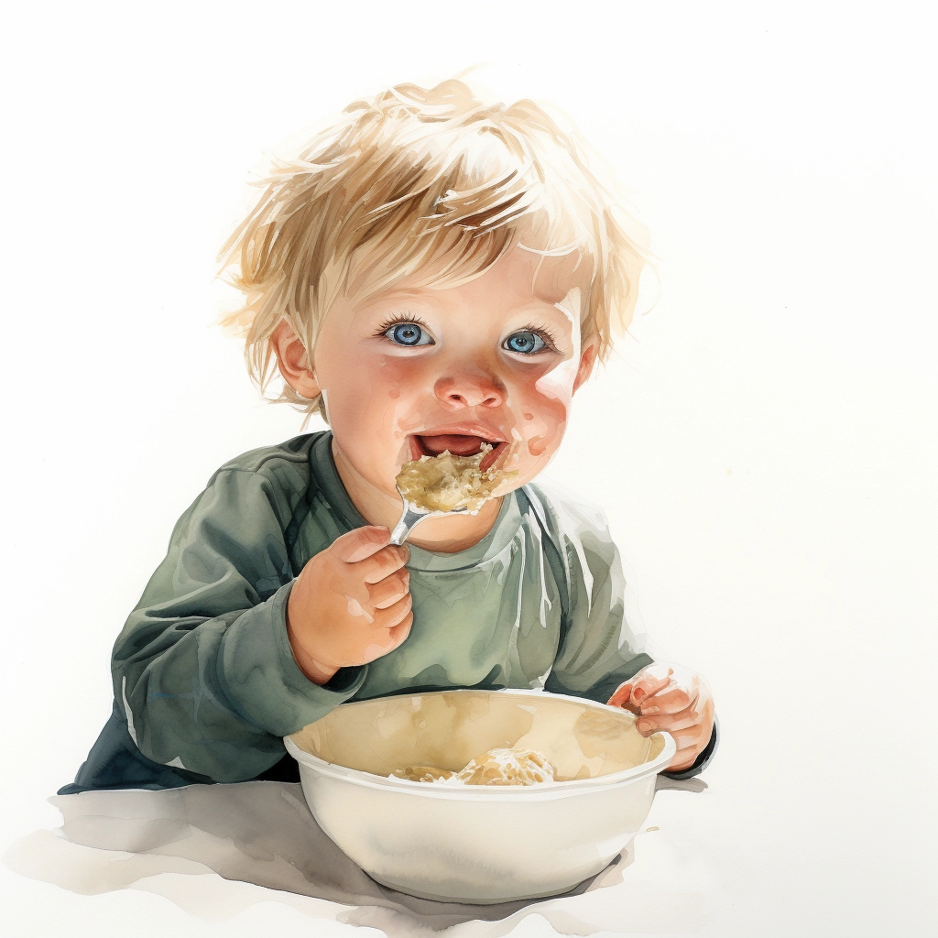
Le Cerveau

Slide 8
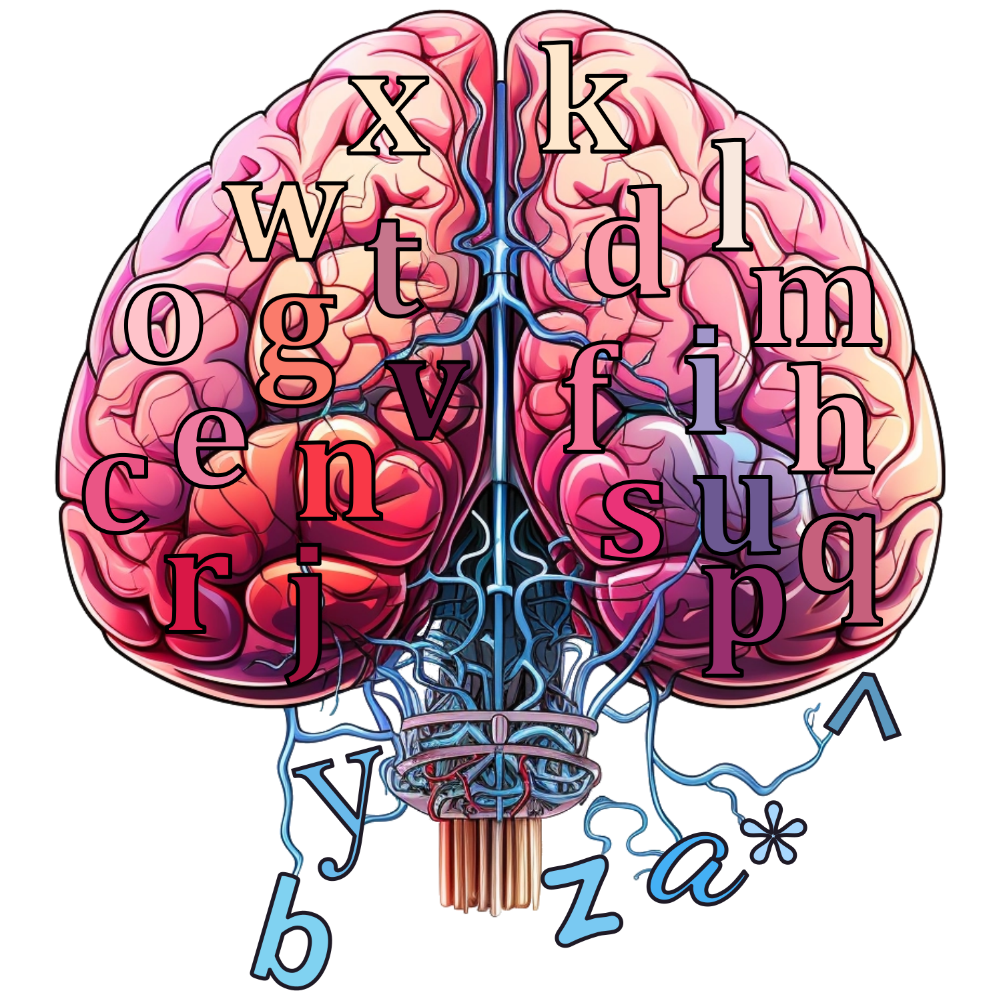
Un cerveau pour prédire la lettre suivante

Slide 9
Cerveau Artificiel
b
a
^
*
a
a
b
b
c
c
…
…
z
z

Slide 10
Cerveau Artificiel
^
c
a
b
*
^
^
^
^
*
a
a
a
a
a
b
b
b
b
b
c
c
c
c
c
…
…
…
…
…
z
z
z
z
z

Slide 11
Architecture en Couches
^
c
a
b
*
^
^
^
^
*
a
a
a
a
a
b
b
b
b
b
c
c
c
c
c
…
…
…
…
…
z
z
z
z
z

Slide 12
Architecture en Couches
^
c
a
b
*
^
^
^
^
*
a
a
a
a
a
b
b
b
b
b
c
c
c
c
c
…
…
…
…
…
z
z
z
z
z

Slide 13

Lien vers les bacs à sables
https://pauldubois98.github.io/GenerativeAI/

Slide 14
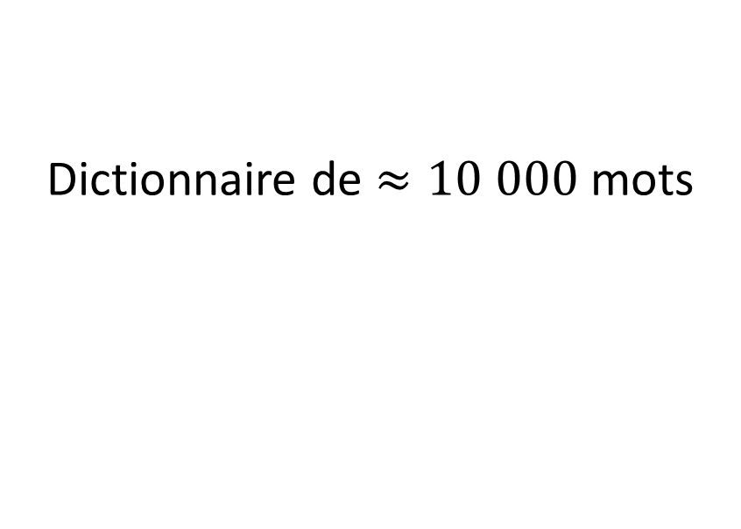
Dataset d’entraînement
Nous
ChatGPT
Forums de FAQ
Wikipédia
Articles de presse
Articles scientifiques
Manuels scolaires
…

Slide 15
Ressources d’entrainement
Nous
ChatGPT
< 10 minutes
Sur 1 smartphone
(ou un ordinateur portable)
“34 jours”
Sur 1023 super-ordinateurs
(GPUs A100)

Slide 16
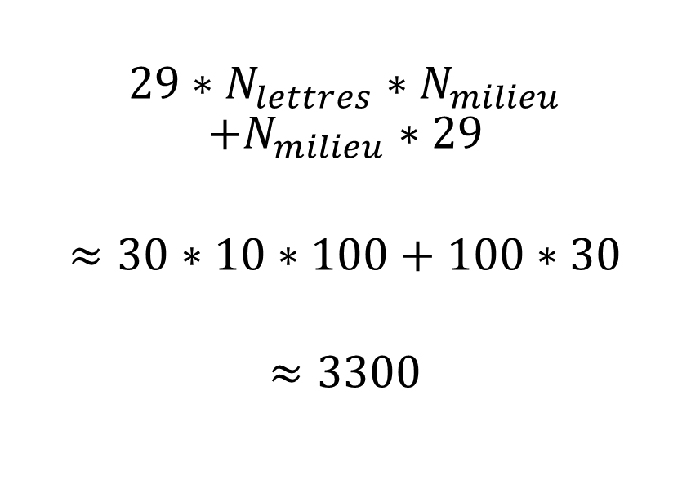
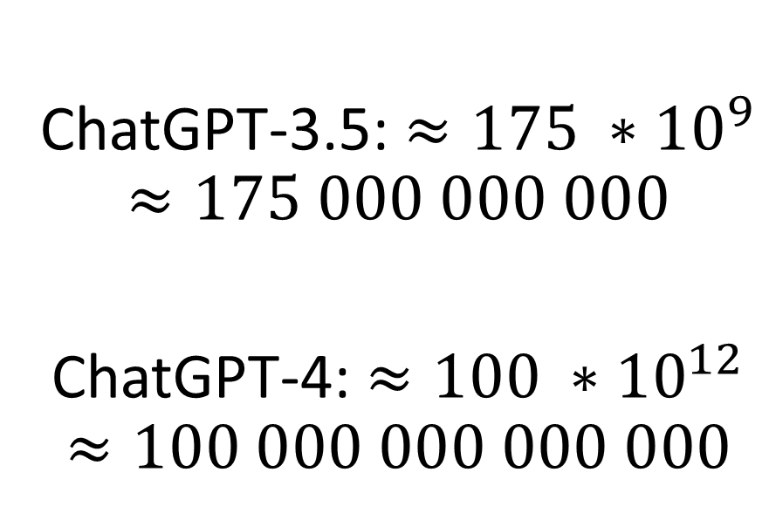
Nombres de paramètres
Nous
ChatGPT

Slide 17
deepseek-llm:7b-base
Paul dubois est né en 1998, il est le premier empereur de rome, il meurt à 40 ans en
37 a.d et laisse une épouse pour son fils augustus.
[…]
- The history of the ancient world from its earliest days to the present time : with notices of some of the leading events which have occurred in various parts of the globe
/ (Revised edition, under the editorship of George Long) by William Smith
- Roman Civilization by Charles Ryskamp and Richard A. LaRovere
- The Greek World: Its History And Culture by Sir Frederic Kenyon
- Ancient Rome : its history and social life by W.P. Mahaffy
- An Introduction to the Ancient World : a historical survey from prehistory to Christianity / (Revised edition) edited by James H. Burns
Related Subjects

Slide 18
deepseek-llm:7b-chat
Paul dubois est né en 1998, il est le premier empereur de rome, il meurt à 40 ans en
Merci pour les informations. Voici la réponse à votre question :
Paul Émile Léopold Dubois (né le 3 juin 1998 - décédé en janvier 2039) était un empereur romain, reconnu par de nombreux pays et régions à travers le monde. Il a assumé la fonction d'empereur à l'âge de 17 ans, après avoir succédé à son père, Charles XV Dubois (Empereur romain de 1982 à 1998), et il y a eu des controverses sur sa prise de pouvoir.
Dubois mourut en janvier 2039, à l'âge de 40 ans, peu de temps après avoir annoncé qu'il déciderait de céder son trône pour des raisons inconnues.

Slide 19
Deepseek-llm:r1-latest
Paul dubois est né en 1998, il est le premier empereur de rome, il meurt à 40 ans en
<think> […] </think>
Based on the analysis, Paul Dubois as described does not correspond to any known historical figure. His birth in 1998 and death at age 40 (2038) do not align with any
real-world individuals, especially considering his supposed role as the first emperor of Rome. This likely refers to a fictional character or an error in information.
**Answer:** The description provided does not correspond to any known historical figure. Paul Dubois may be a fictional character or there could be inaccuracies in the details given.

Slide 20

Legislation
Données d’entraînement:
  Consentement des utilisateurs invérifiable
  Copyright non-respectes
  Condition de travail (labellisation)
Utilisation:
  A qui appartient ce que produit l’IA ?
  Qui blâmer en cas de mauvaise utilisation ?
e.g.: Mauvaise prédiction médicale / génération de contenus haineux

Slide 21

Environment
Ordres de grandeur
Coût de l’entraînement: 100 GWh
Coût d’une inférence
  Chatbot: 5 Wh
  Image: 30 Wh
  Musique (30sec): 60 Wh
  Vidéo (5sec): 1000 Wh
Recommandation:
Préférer les moteurs de recherche aux chatbots
Utiliser de « petits » modèles pour les taches simples

Slide 22
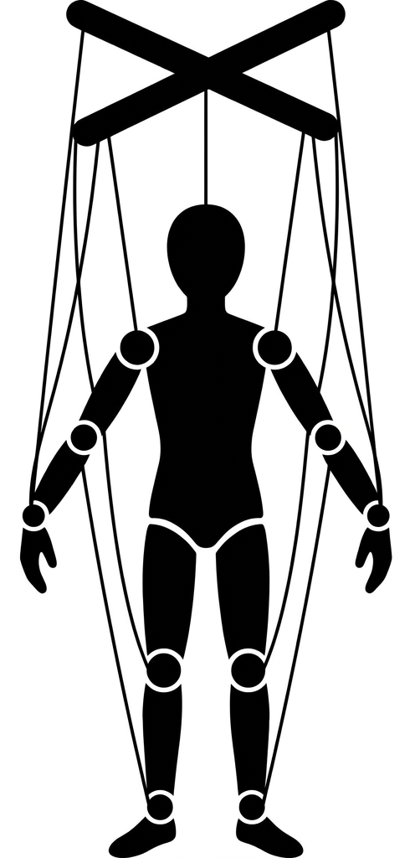
Manipulation
Accès / formulation de l’information
Cacher/mettre en valeur certaines info
Manipulation de pensées
Écriture de paragraphe d’argumentation avec l’aide d’une IA biaisée peut changer nos opinions.
Recommandation:
Mistral, Claude, Gemini; éviter ChatGPT, Grok

Slide 23
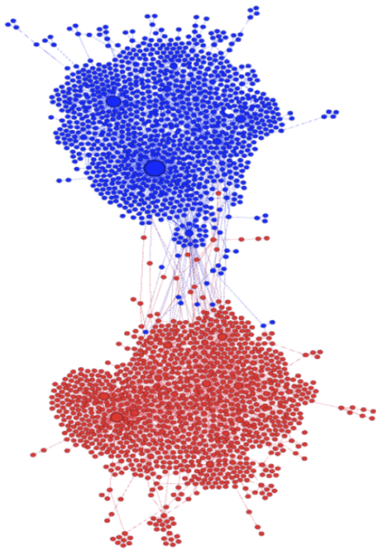
Polarisation
Recommandation de contenu
Cherche a retenir votre attention le plus possible
  plus longtemps => plus de publicité
  plus de publicité => plus de revenus
Nous regardons ce qui nous plaît
  Donc des personnes de même opinions
  Renforce nos opinions
  Perception de complot
Recommandation:
Se forcer a regarder du contenu différent

